Slide 1

第三讲 工程利益相关方的博弈
2019冬学期《工程伦理导论》课程
王 淼
浙江大学人文学院
wangmiao@zju.edu.cn
2019-11-25

Slide 2
工程的利益相关者
工程作为一种集体性、社会性的“造物”活动，其主体具有多元性，包括政府、公众、媒体、投资者、设计者、施工者、监理方、使用者等。
工程，特别是大型工程，往往对社会的经济、政治和文化的发展具有直接的、显著的影响和作用。一个大型工程项目的立项、实施和使用往往能反映出不同的阶层、社区和利益集团之间的冲突、较量和妥协。
既然社会性是工程的重要属性，那么，在考察、反思工程问题的时候，就不应当只是局限于纯技术的角度，把工程问题简单地看作一般技术性问题，而应当多视角、全方位地认识和理解工程，要考虑工程的诸多利益相关者。
公正合理地分配工程活动带来的利益、风险和代价，是工程伦理所要解决的重要问题之一。

Slide 3
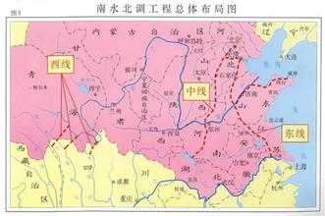
案例：南水北调工程（以中线为例）
受益区（受水区）及受益情况 | 受损区（供水及沿途区域）及损失情况
北京、天津、河北、河南4个省市， 沿线约6000万人可以直接喝上水质优良的汉江水，近1亿人间接受益。 | 湖北、河南等地区， 淹没土地，停产转产， 收入减少，治污投入，工程移民

Slide 4

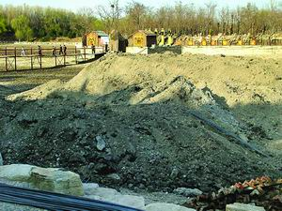
案例-圆明园防渗漏工程之争
2004年底，圆明园管理部门在未通知环保部门，没有按照《环境影响评价法》的规定做环境评价的情况下，对圆明园三大园湖底铺设防渗膜。不久，被媒体披露，引发了对铺膜事件的激烈争论。
2005年4月13日，国家环保总局组织的听证会在中央电视台的直播下举行。这是环境影响评价法实施以来环保总局首次举行听证。与会人员中不仅有相关单位负责人，环保、生态、水利、文物保护方面的专家，还有关心这一事件的普通公众。听证会向媒体开放。
听证会并无最终结论。最后，由清华大学出面牵头组织各方专家出具了圆明园防渗漏工程的环评报告，2005年5月整改报告出台，7月底圆明园整改工程开始，9月以后整改工程陆续完工。
由专家、媒体、公众、政府构成的行动者网络制约了整个工程，迫使原工程整改。
2004年7月，圆明园湖面 。
2005年4月，防渗工程被叫停。

Slide 5
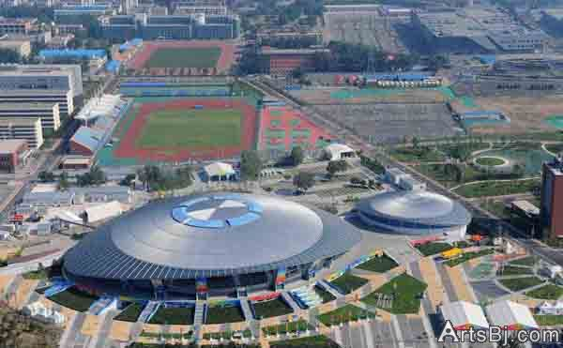
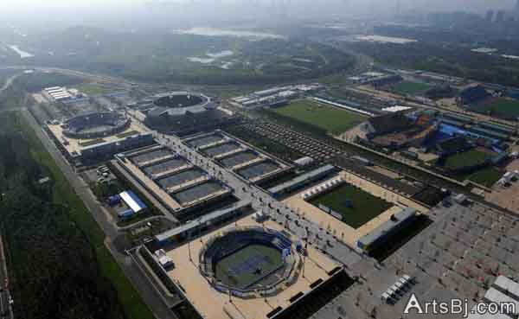
博弈论：解决工程中利益冲突的重要对策
博弈论思想古已有之，中国古代的《孙子兵法》可算是最早的一部博弈论著作。博弈论最初主要研究象棋、桥牌、赌博中的胜负问题，并未向理论化发展。
目前，博弈论已经发展成为一门较完善的学科，成为经济学的标准分析工具之一。博弈论主要研究公式化了的激励结构间的相互作用，是研究具有斗争或竞争性质现象的数学理论和方法，也是运筹学的一个重要学科。
博弈论强调双方在平等的对局中各自利用对方的策略变换自己的对抗策略，达到取胜的目的。用博弈理论来分析工程活动，分析各利益方的力量对比，对于更好地理解工程活动错综复杂的关系具有重要意义。
比如，2008年奥运会北京场馆的建设是极其成功的范例，避让了文物古迹比较集中的地区，对于地面上的文物建筑进行原址保护。

Slide 6
1 工程决策中的利益博弈
工程决策：指工程的立项、规划和设计等将工程项目确定下来的活动。“千里之行，始于足下”，工程决策做得好，工程项目往往成功了一半，相反，则可能半途而废。
在传统的工程决策中，工程投资方往往是工程决策的主体，所考虑的内容也限于工程对投资者的利益影响。今天，科技的发展和社会的进步使工程决策不仅仅是工程投资者的事，往往关乎文物保护、环境保护、原住民利益保护等多方利益群体，而且公众也越来越关注工程项目的决策问题，甚至积极参与进来。
工程决策中的利益冲突：
（1）国家和工程决策方的利益冲突。如，违法违规建设工程项目的问题。
（2）环境保护与工程决策方的利益冲突。如，无环评上马钢铁项目。
（3）文物保护与工程决策方的利益冲突。
（4）原住民的利益保护问题。如，三峡大移民、南水北调移民，生产生活或多或少受影响。
由于工程决策活动中多方利益的存在，利益博弈不可避免。面对多方利益主体的博弈，如何决定取舍是个重要问题。

Slide 7
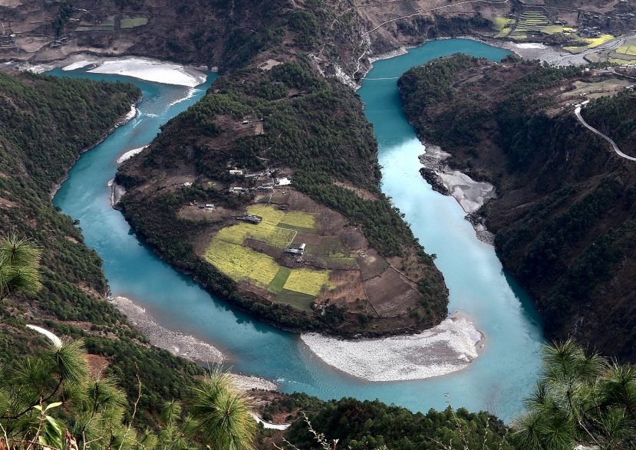
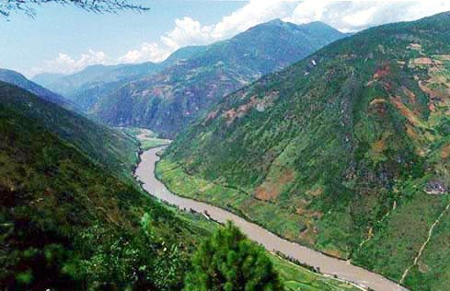
案例-怒江建坝之争
在怒江建坝之争中，至少有三个利益方参与博弈：
（1）电力企业，怒江丰富的水力资源确保电力企业能够从中获利；
（2）地方政府，电站建好后，地方政府仅从税收上每年可增加27亿元；
（3）原住民，原住民面临迁移问题、良田被淹没收入减少等问题。
有关专家对怒江建坝提出了环保方面的疑虑，认为作为目前我国仅存的两条原始生态河流之一（中国境内另一条尚无人类工程干预的河流是雅鲁藏布江），应从国家生态安全长期目标出发，将其作为一条生态江予以保留，不予开发。

Slide 8
2 工程施工中的博弈
与工程决策一样，在工程施工中也存在着多种利益冲突。这些利益冲突如果解决不好，不但影响工程施工进度，还有可能导致工程项目的夭折。
工程施工中的利益冲突：
（1）文物保护与工程施工的冲突。《文物保护法》：施工时发现文物立即停工报告文物部门考古挖掘后方可继续施工，经费由建设方承担。
（2）环境保护与工程施工的冲突。如噪声污染。
（3）工程质量、安全与工程施工的冲突。如，桥梁垮塌事件，地面塌陷事件。
（4）监理工程师与建设单位、施工单位的冲突。
处理好上述主体之间的利益冲突，不仅能有效提高工程质量与安全，同时也会有益于达到可持续发展、促进社会和谐的目标。

Slide 9
案例-建筑工程质量、安全与工程施工
2009 年我国建筑事故频发，五个多月里竟有六百多条鲜活的生命被夺去，特别是在 5 月 17 日至 18 日两天时间内，就连续发生了两起建筑安全生产事故。
5 月 17 日，湖南省株洲市红旗路高架桥在拆除过程中发生坍塌事故，造成 9 人死亡、16 人受伤，24 台车辆被埋。
5 月 18 日，在天津碱厂搬迁改造工程中，一幢在建烟囱的内套筒施工作业时，因压缩气囊发生爆炸，造成现场作业的施工人员 12 人死亡，11 人受伤。
住房和城乡建设部 2009 年在对 20 个地区的建筑工程质量安全进行督查时发现，部分建设单位不履行法定建设程序，随意压缩合理工期、压低工程造价，工程质量安全基本条件得不到保障；部分施工单位层层转包、违法分包挂靠、以包代管现象严重，质量安全责任制不落实，隐患排查治理走过场；部分监理单位不认真履行质量安全监理职责，监理行为不规范；21% 的工程现场安全防护存在安全隐患，17% 的工程施工现场存在隐患排查制度落实不到位等问题。

Slide 10
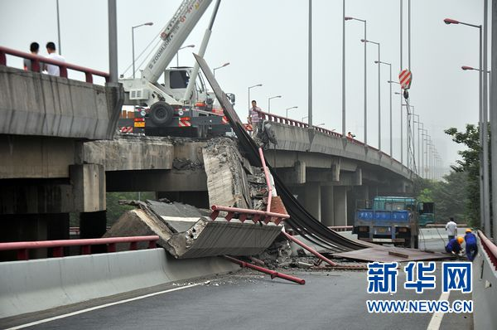
案例-大桥雄起时，是否良心造——钱江三桥坍塌调查
2011年7月15日凌晨1时55分，一位越野车司机在钱江三桥北向南方向驶离主桥约180米处，为避让桥体裂缝，与中间护栏相撞，出现车胎爆裂。随后一辆满载钢板的半挂车行经此处再次与护栏相碰，造成挂车坠落，事故现场有两块梁板断裂坠落。该货车也涉嫌严重超载。
这是2011年7月11日至19日短短九天里国内发生的四起桥梁垮塌事故之一（此外，江苏盐城、福建武夷山、北京怀柔先后发生了三起大桥垮塌事故）。这座横跨在钱塘江上的斜拉索大桥，自1997年建成后，仅8年就大修，当年的工程负责人涉腐落马，大桥的质量安全让人担忧。
[思考]工程施工和验收中监理工程师与施工方的利益博弈体现在哪些方面？

Slide 11
3 工程师与经理之间的博弈
经理与工程师是工程领域最主要的主体。工程中的利益冲突集中表现于经理和工程师之间的冲突。经理与工程师之间存在冲突的原因：
（1）身份不同：经理，管理人员，对团队成员行为判断对错的标准是是否符合企业利益或团体利益；工程师，从事技术工作，决策主要依据是客观规律，而非某个利益。
（2）权利和义务不同：经理，享有企业人员和物资调配权，考虑如何使企业利益最大化；工程师，进行技术开发、产品研制等技术活动，客观、诚实、正直。
（3）承担的责任不同：经理，对企业的保值增值承担责任；工程师，负责技术研发和实施，多对经济问题不敏感。

Slide 12
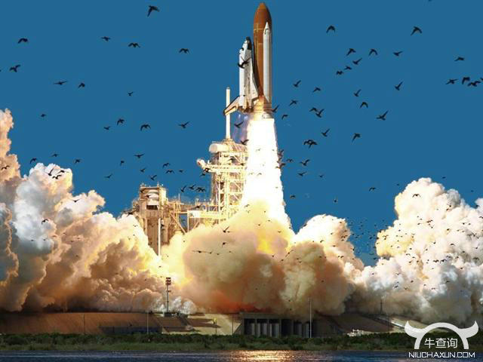
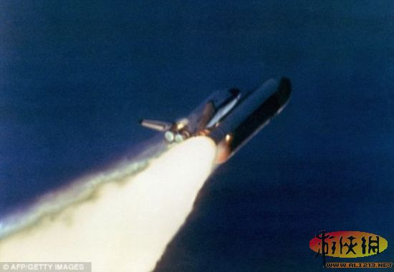
案例-挑战者号悲剧发生前经理与工程师的博弈
工程师与经理的冲突常常在项目需要更多投入、更多时间或其他影响企业商业利益的场合爆发，而经理意志往往会占到上风。
1986年1月28日，挑战者号航天飞机由于发射时右侧的航天飞机固体助推器的O型环在低温下无法密封接口，在发射后第73秒时解体并导致参与任务的所有7名成员罹难。在挑战者号悲剧发生前，一方面莫顿聚硫橡胶公司迫切需要挑战者号按时发射以赢得与航天局的新合同，另一方面工程师们因为担心 O形环在低温下的密封性能而不支持发射。
在这种情况下，公司副总裁梅森对监理工程师说：“收起你那工程师的姿态，拿出经营者的气概”。于是，原先工程师的不发射主张就发生了逆转，最终挑战者号悲剧发生。

Slide 13
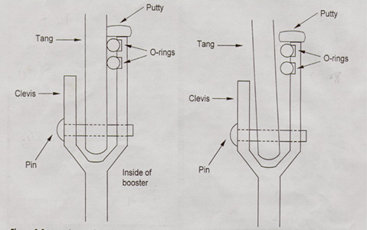
火箭推进器。右图结合处过度旋转，导致O型环无法密封接口。

Slide 14
工程师的选择
工程师应当对雇主或经理分派的任务进行道德审视。如果发现雇主或经理的命令违背职业道德，工程师应当怎么办呢？他们需要在对雇主忠诚与关心公众的责任之间费思量、作抉择。
工程师对此可以有三种选择：
（1）保持沉默；
（2）找上司反映；
（3）向外界透露，即举报。

Slide 15
举 报
举报是whistle-blowing一词的英译，whistle-blowing一词最开始用来指当运动员在比赛中犯规时，裁判以吹口哨中止比赛的方式对此行为予以制止，并给予相应处罚的行为。
在工程伦理学中，whistle-blowing与“揭发”、“举报”、“告发”、“抗议的不服从行为”同义，主要用来指称雇员向有关部门告发雇主的不道德（违法）活动，从而使雇主的不道德（违法）活动被制止的行为。

Slide 16
举报的定义
马丁（M. W. Martin）和欣津格（R. Schinzinger）：“举报是组织的雇员或曾经的雇员以不被组织所认可的方式向处于某一职位，并能对组织的行为采取一定行动的人告发组织的不道德或违法活动，从而使组织的违法活动被制止的行为。”
（1）从举报的主体来看，举报者应该是组织的雇员或曾经的雇员。
（2）从举报的内容来看，举报涉及的是组织不道德或违法的活动。
（3）从举报的方式来看，举报者采取的方式是组织所不能接受的。
（4）从举报的目的来看，举报者之所以举报是为了阻止组织继续实施他认为的不道德的或违法的行为。

Slide 17
几种不同形式的举报
（1）内部举报。这种举报是指举报者越过直接的上司而将信息传递给更高一级的上司或者直接传递给组织的最高负责人。旧金山海湾快速运输系统（Bay Area Rapid Transit）就属于内部举报的经典案例。
（2）外部举报。这种举报是指举报者将信息传递给组织以外的具有一定的行动能力的部门或直接公之于众。挑战者号灾难、福特的斑马车案、汉芯造假事件都属于外部举报的经典案例。
（3）匿名举报。这种举报是指举报者在举报的时候，拒绝透漏自己的身份。例如，在著名的“汉芯造假”事件中，举报者采取的就是这样一种方式，举报者至今仍拒绝公开自己的身份，因此被媒体称之为“神秘的举报人”。
（4）公开举报。这种举报是指举报者在举报的时候愿意公开自己的身份，并愿意接受各种调查。
（5）能够自我辩护的举报。这种举报是指举报的动机不是为了私人利益，并且举报者应掌握着充足的证据，能够对自己的行为做辩护。例如，就“汉芯造假”事件而言，举报者的举报就属于能“自我辩护”的，因为他的举报建立在大量事实的基础之上。
（6）不能自我辩护的举报。这种举报是指举报者没有掌握充分的证据，举报的依据不充分。

Slide 18
举报产生的原因
在工程实践活动中，工程师扮演着双重角色：一方面，他是企业的雇员；另一方面，他又是社会的职业人员。
作为雇员，当工程师在领取薪金的时候，他意识到自己应该忠于雇主；作为职业人员，工程师首先意识到自己应该忠于职业，因为职业是自己谋生的手段。除此之外，工程师坚信：作为职业人员，社会对自己有特殊的期待，自己还应该忠于社会。也就是说，工程师肩负着三重使命：（1）对雇主忠诚，（2）对职业忠诚，（3）对社会忠诚。但有时，工程师会发现自己肩负的这些使命之间存在着冲突，而举报正是冲突的结果。
工程师肩负着三重使命，但工程师发现这些使命之间存在着冲突，对雇主的忠诚与对职业、对社会的忠诚有时是不可兼得的。
作为经济体，追逐利润是企业的首要目标，对雇主忠诚也就意味着要为雇主谋取最大限度的利润。对职业忠诚则要求工程师在其职业实践中扮演中立者的角色，坚持诚实、正直、公正的标准。对社会忠诚意味着工程师应该将社会的利益放在首要位置，并捍卫公众的利益。

Slide 19
对工程师的建议
在工程实践中，举报常常使一个工程师或一组工程师与不愿意解决或改变不安全的产品或过程的公司处于对立之中。尽管有些举报者被奉为职业英雄，但更多的人遭受了看得见或看不见的损失，经历不愉快甚至悲惨的命运。
用一个为多名举报者作过辩护的律师的话说：“举报是孤独的、没有报偿的和充满危险的。它包括实实在在的报复的风险，挑战起来很困难、很昂贵。退一步讲，所谓‘成功’可能意味着不过是退休——后路已经断了，或金钱补偿——但无法抚平对名誉、职业和人际关系的损害”。因此，工程师在“举报”前应当三思而后行。
当工程师与经理发生意见分歧时，工程师向经理反映问题的方式，对问题的解决以及防止工程师本人受到伤害很有关系。哈佛大学有研究人员探讨了各种类型的人际间的冲突。他们建议，应当避免管理冲突中的“赢-输”模式和“好！好！”模式（轻易地屈服于别人，或尽力避免任何冲突）。他们提出的4条冲突解决原则，对于解决工程师与经理之间的冲突也很有启发。

Slide 20
解决人际冲突四原则
（1）“把人与问题分开”。焦点应当放在由行为产生的问题上，而不应当因性格而责备人。
（2）“集中于利益，而不是立场”。识别和集中于当事人的真正利益，而不是纠缠于其所声称的观点。
（3）“创造各种可能性然后再决定做什么”。开阔视野，考虑宽广范围的选项，克服井蛙之见效应。
（4）“坚持冲突解决的结果是以某种客观的标准为基础的”。除了效率、质量和顾客满意等目标之外，还要建立一种过程公正的意识，即思考上述目标是如何实现的。

Slide 21
案例-工程师的社会责任与举报不道德行为
某地小学新建校舍，张某受监理公司委派在该工程施工中担任监理工程师。工作中，张某发现施工单位擅自使用了不符合承包合同的建筑材料，降低了建筑物的抗震性，原设计为抗十级以上，现仅达到抗六级以上，而该地区虽处于某地震带上，但有记录以来未发生过三级以上地震。施工单位负责人提出，虽存在违约行为，但不会危及建筑安全，本地发生三级以上地震的几率非常小。
（1）如果施工单位拒绝返工，监理工程师应如何处理？
（2）如果建设单位即学校不准备要求施工单位返工，监理工程师该如何处理？
（3）结合本案例，谈谈对工程师的社会责任与举报工程中不道德行为的认识。

Slide 22
4 解决利益相关者之间冲突的对策
4.1 两个重要规则
（1）推己度人规则：“己所不欲，勿施于人”；换位思考。
（2）普适性规则（universalizability）：突破情境的限制。
4.2 两个重要理论学说
（1）功利论（ utilitarianism ）：合乎德行的行为应当是对受其影响的人产生最大的整体效用的那些行为。即行为是否合乎道德，主要看行为的结果。功利论使道德成为牟利之学，其结果可能助长打着为多数人谋利益的旗号任意侵害少数人的情况发生。
（2）道义论（deontology）：反对将人的行为正当性用行为结果来评价，强调人的行为本身应当遵守一定的道德规则。
4.3 一个重要对策
博弈论：“互动的决策论”（在遇到决策中的利益冲突时，应在充分协商和对话的基础上解决问题）。

Slide 23
主要参考资料
李世新. 工程伦理学概论. 北京：中国社会科学出版社，2008.
[美]哈里斯等. 工程伦理：概念与案例（第5版）. 丛杭青等译. 杭州：浙江大学大学出版社，2018.
张永强，姚立根主编. 工程伦理学. 北京：高等教育出版社，2014..
Charles B. Fleddermann, Engineering Ethics, Prentice Hall, 1999.
Mike W. Martin, Roland Schinzingger. Ethics in Engineering（Fourth Edition）, McGraw Hill, 2005.

Slide 24
第三次讨论课内容
[主题]工程举报悖论：在忠诚与背叛之间
[材料]在“三鹿毒奶粉事件”中，虽然明知奶粉中三聚氰胺超标仍我行我素，置无数婴幼儿的健康于不顾。有人认为，工程师为降低自己承担的风险，着眼于企业的长远利益，有义务在企业执迷不悟时对其恶行进行举报，而且举报是必须的，是可做辩护的。不过，也有人认为，举报违反了工程师对雇主的忠诚，是一种不伦理的行为，所以选择了沉默。
[问题]对这样两种截然相反的观点，我们该如何来评判？

